Slide 1
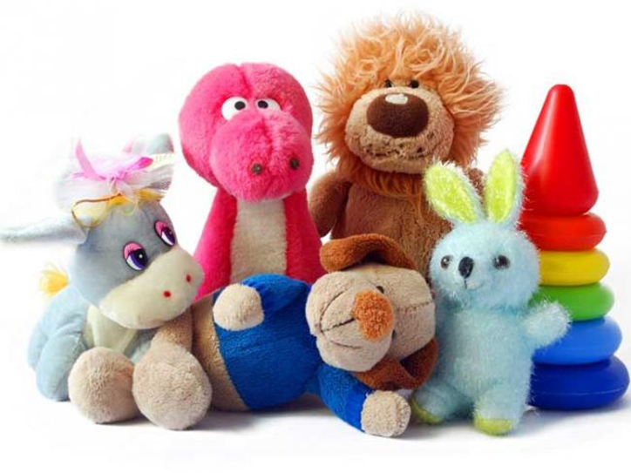
Проект «Моя любимая игрушка» (средняя группа)
Воспитатель: Поликарпова Анна Сергеевна

Slide 2
Паспорт проекта
Участники проекта: воспитатели, родители, дети.
Проблема:
Дети очень любят играть в игрушки, но не все знают, как с ними играть, из чего они
сделаны и не умеют бережно относиться к ним, с трудом могут о них рассказать.
Родители не знают какие игрушки покупать детям. Современная проблема состоит в
том, что сейчас очень много игрушек не подходящих для детей.
Данный проект поможет детям научиться бережно обращаться с игрушками, уметь о
них рассказать другим.
Краткосрочный проект:октябрь.
Цель проекта:
учить детей рассказывать по памяти о своей любимой игрушке опираясь на работу
сделанною с родителями или собственную;
вызвать желание бережно относиться к игрушкам;
Задачи:
обучать навыкам составления рассказа на основе личного опыта на тему "Моя
любимая игрушка";
учить рассказывать последовательно, выразительно;
учить детей внимательно слушать своих товарищей, не перебивать;
прививать любовь, бережное отношение к игрушкам, желание убирать их на место.

Slide 3
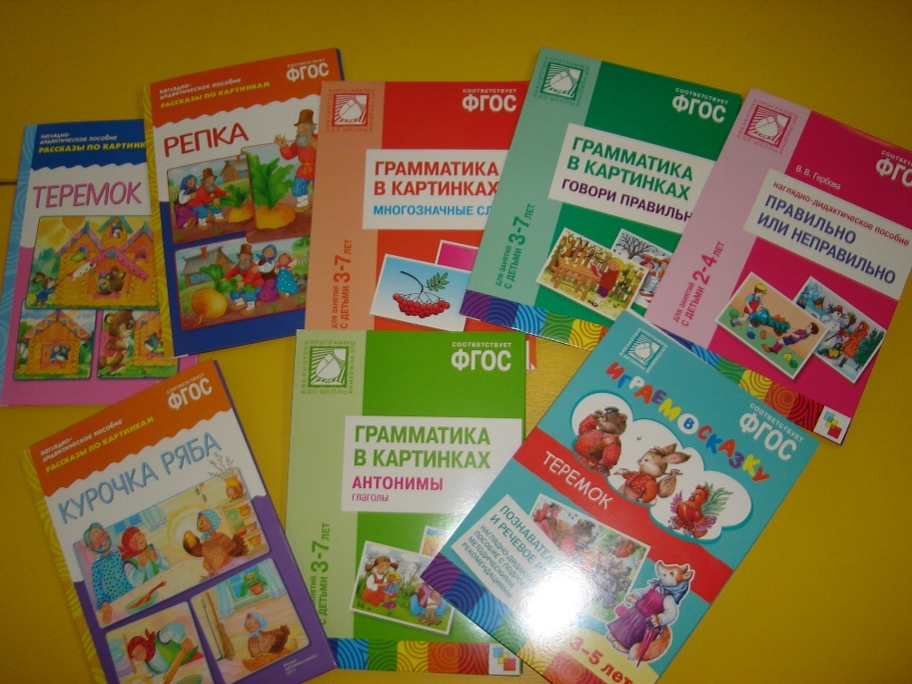
Этапы реализации проекта:
- Изучение литературы по теме проекта.
- Подбор фотографий, иллюстраций, материалов, игр.
- Составление плана работы.

Slide 4
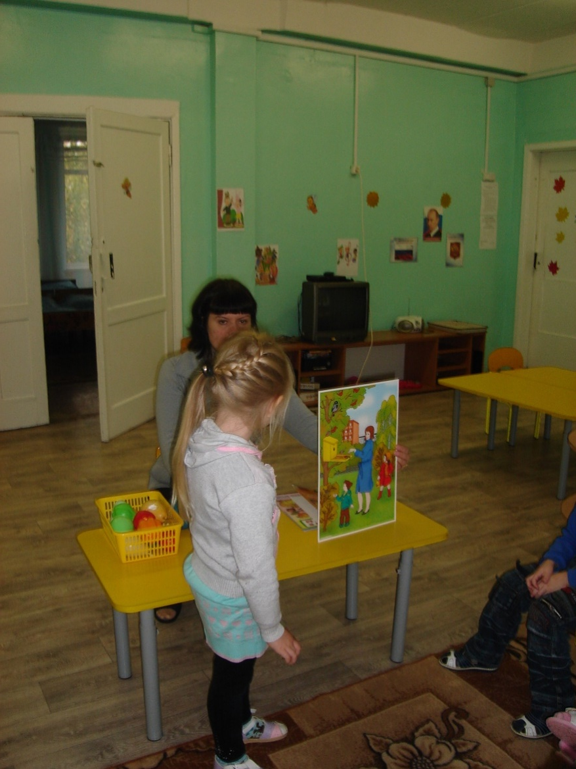
Совместная деятельность воспитателя с детьми.
Беседы : «Что такое игрушка» «Моя любимая игрушка»
"Значение игрушки в жизни ребёнка" «Береги игрушки» «Из чего сделаны игрушки?»
«Игрушки - наши друзья», «Безопасные игрушки»

Slide 5
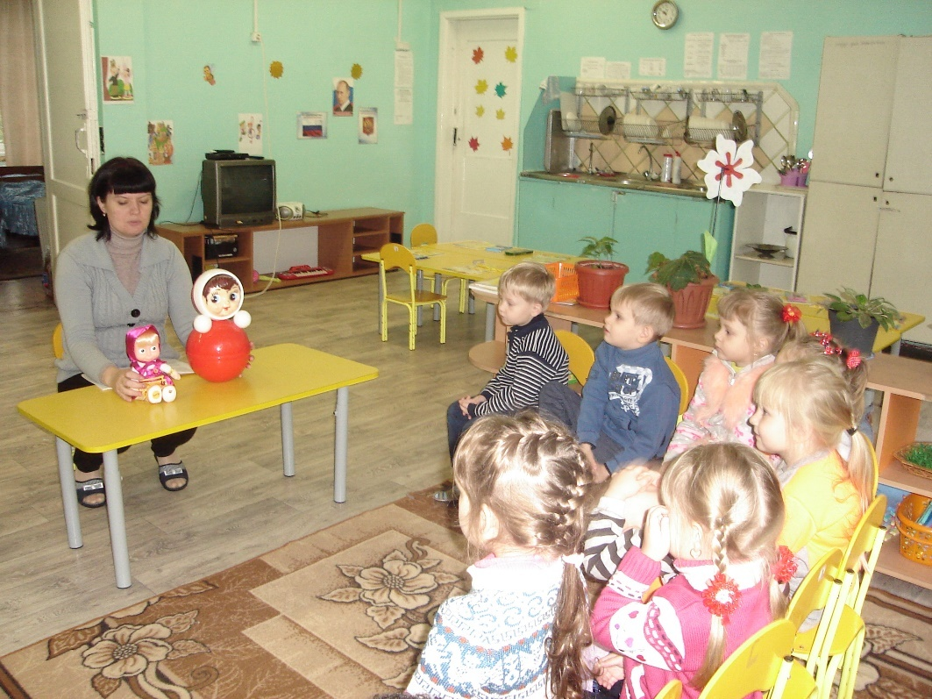
Рассматривание и сравнение игрушек
Рассматривание картины "Дети в детском саду играют в игрушки" «Ссора из-за игрушки»
Сюжетные картинки «Умей делиться игрушкой» «Как заботиться о игрушках»

Slide 6
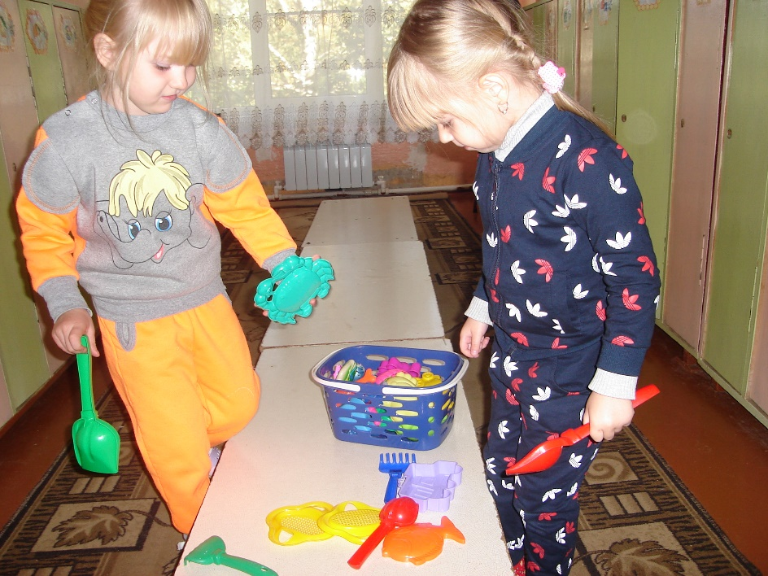
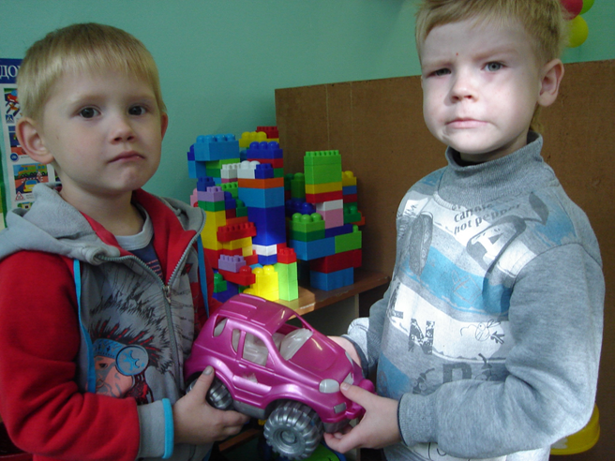
Прогулка. Выбираем игрушки для прогулки.
Наблюдение «Ссора из-за игрушки» Беседа над проблемной ситуацией.

Slide 7
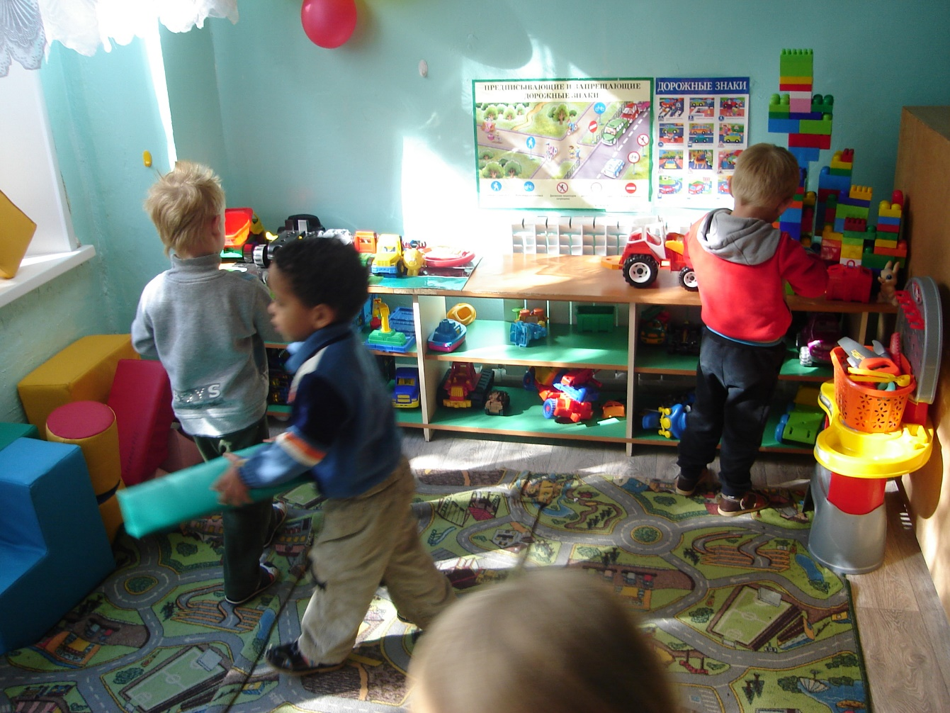
Трудовая деятельность.
«Каждой игрушке своё место»
«Забота» мытьё игрушек.

Slide 8
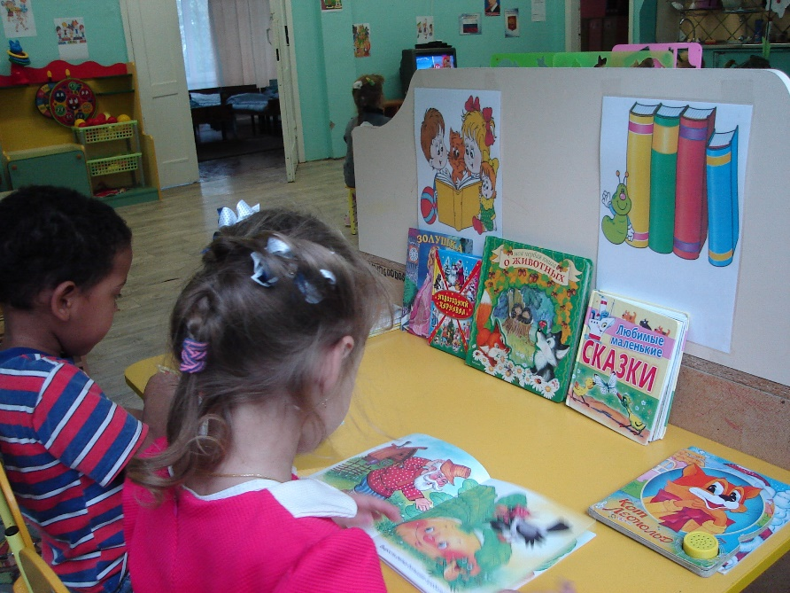
Чтение А.Барто «Игрушки»
«Непослушна кукла» Т.Крюкова
«Мои игрушки» О. Крас
А. Толстой «Был у Пети и Миши конь» Загадки об игрушках.
Просмотр презентации «Как делают игрушки» «Игрушки прошлого века»
Мультфильм «Живая игрушка»

Slide 9
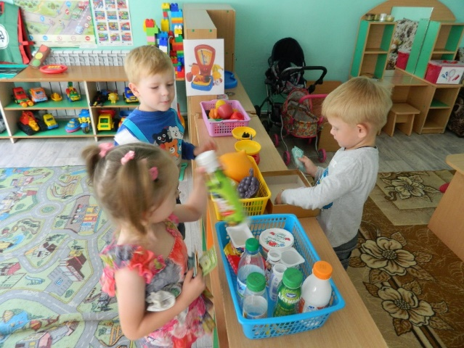
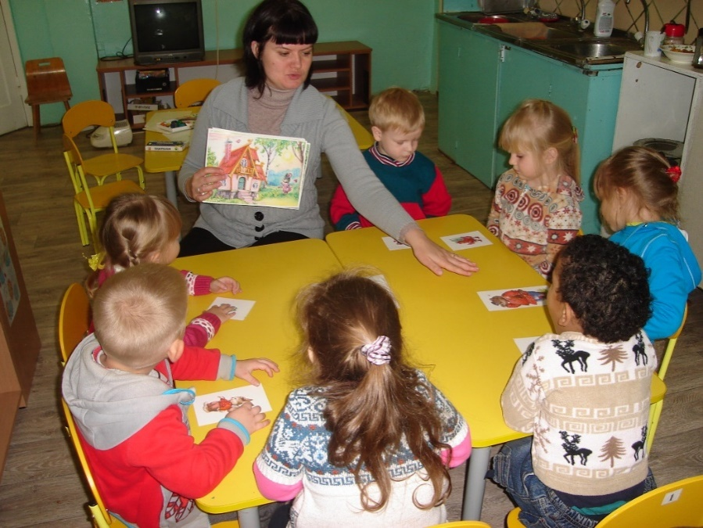
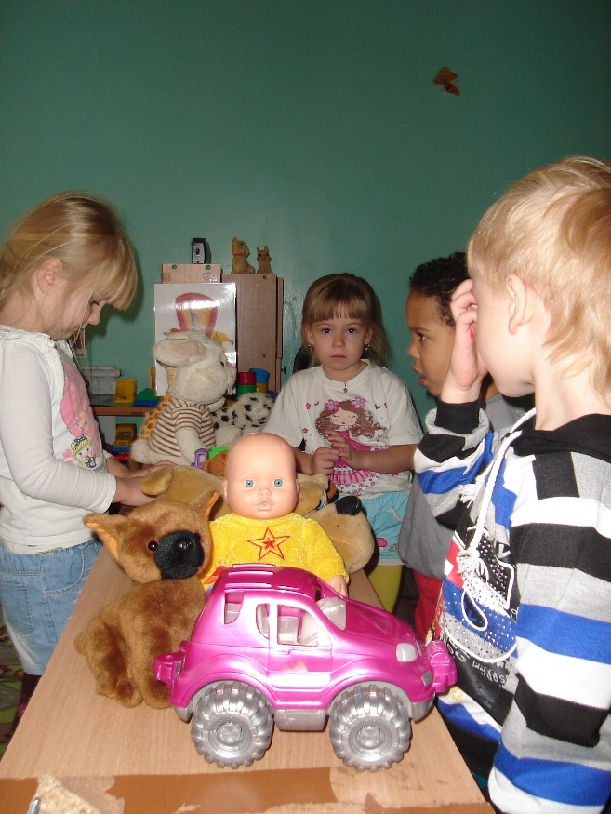
Игровые упражнение
«Дорисуй игрушку" "Выбери игрушку", "Нарисуй игрушку по точкам" и т. д. Дидактические игры: "Кто где живет?", "где чей домик?", "Угадай, кто спрятался?" "Угадай, что изменилось?" «Принеси игрушку, какую назову» Узнай на ощупь», «Один - много», «Найди по описанию», «Найди игрушку такого же цвета», «Чудесный мешочек».
Сюжетно-ролевые игры «Магазин игрушек» «Фабрика игрушек» «Покорми Куклу»

Slide 10
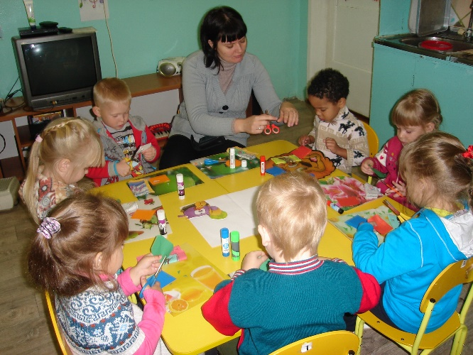
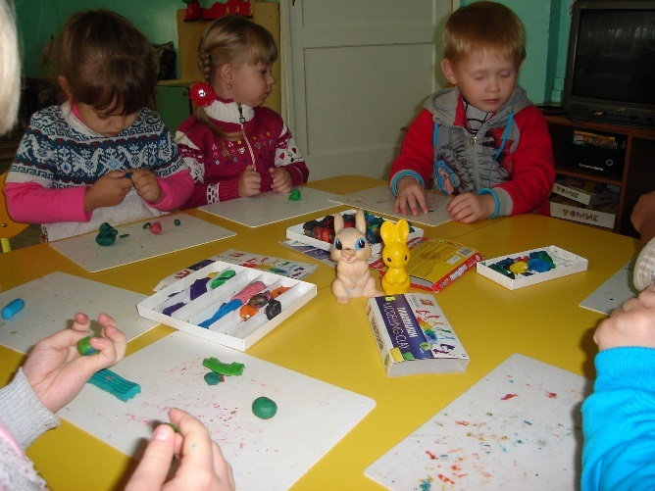
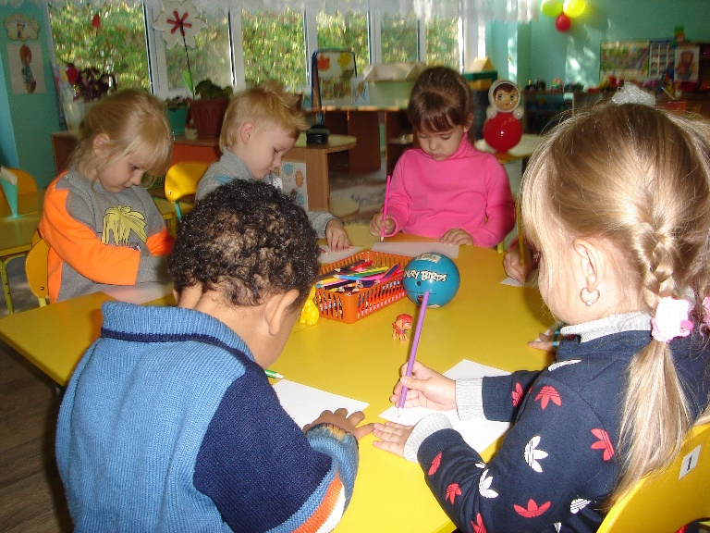
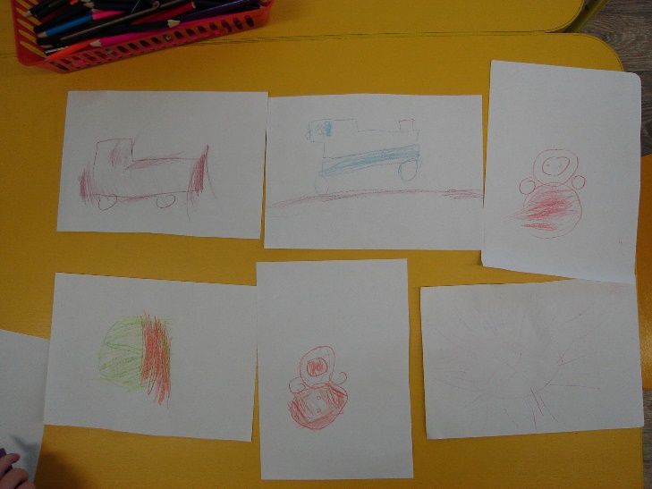
Лепка: "Зайчик ".
Рисование: " Игрушка для друга»
Аппликация: «Весёлые мячики».

Slide 11
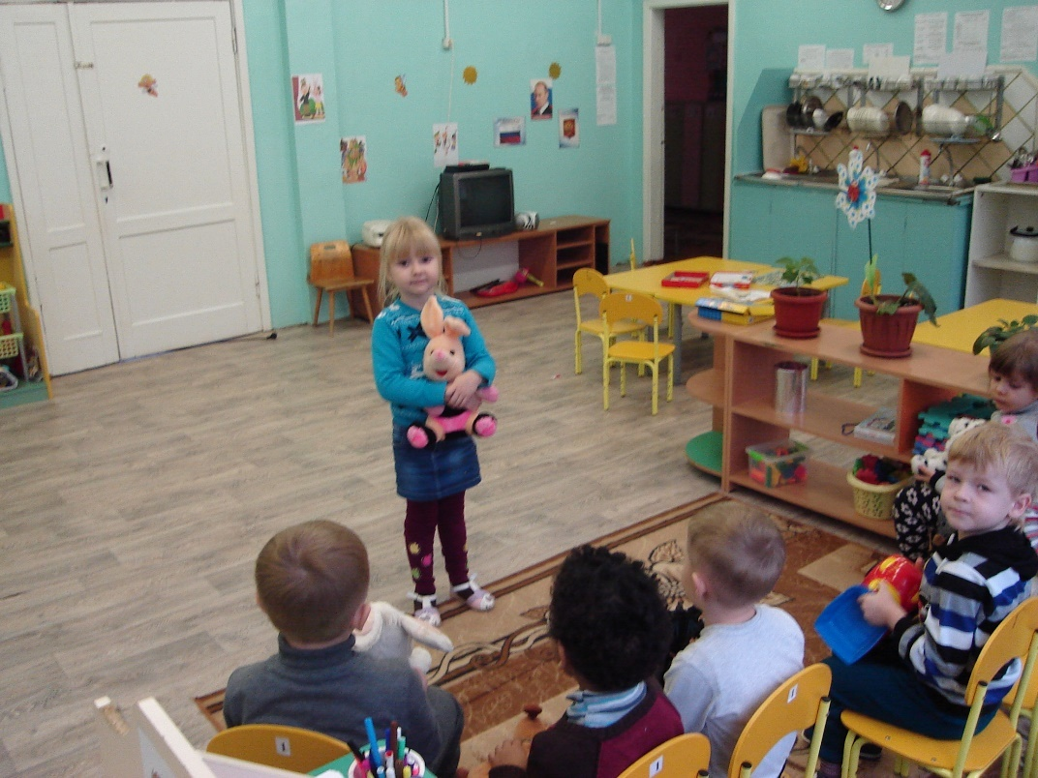
Рассказывание детей на тему: "Моя игрушка", "Описание игрушки"
Ребенок берет любую игрушку по своему желанию и начинает о ней рассказывать. Если ребенок затрудняется воспитатель задает наводящие вопросы.
Что это за игрушка?
Из чего она сделана?
Какая она по форме?
Какая она по размеру?
Какого цвета?
Из каких частей состоит?
Как играть с ней? И так далее.

Slide 12
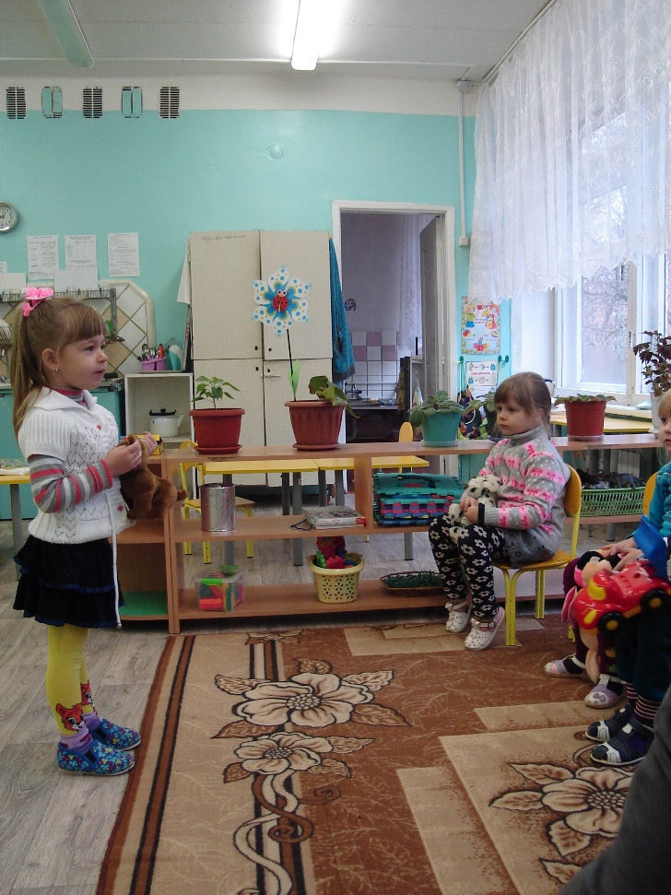
Игра - драматизация по мотивам А.Барто «Игрушки»

Slide 13
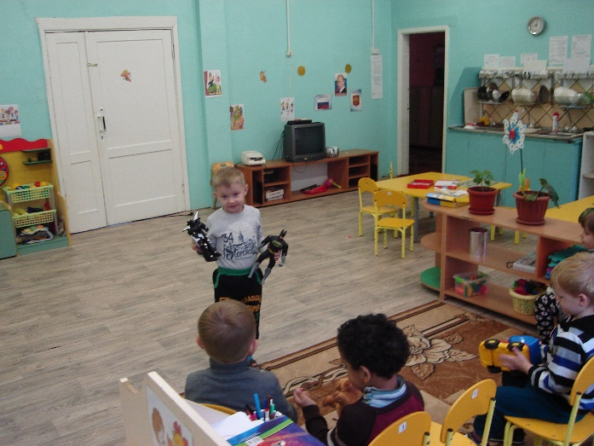
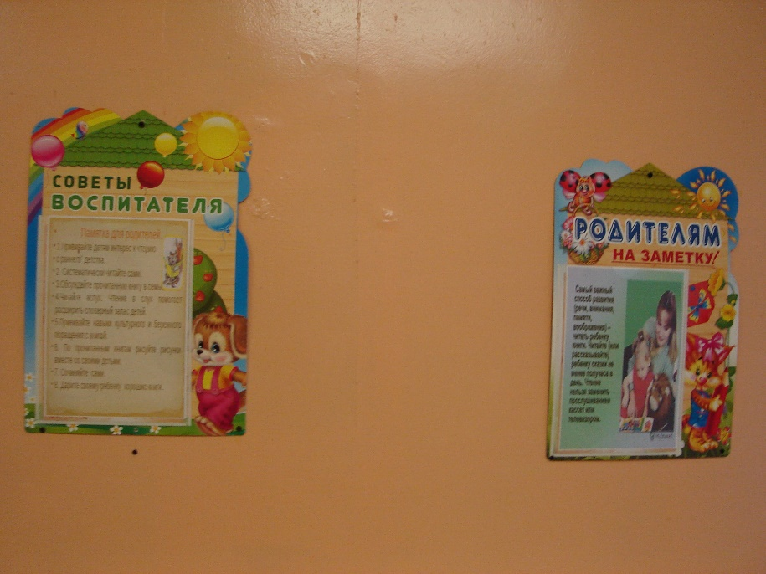
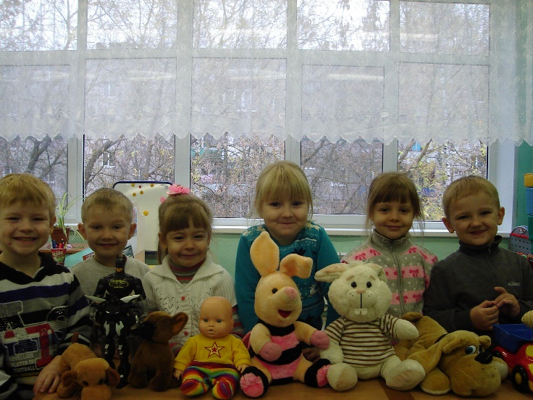
Работа с родителями.
Подготовка наглядной информации и консультации «Игрушка в жизни ребенка» «Какие игрушки полезны ребенку» . Индивидуальные консультации с родителями: "Расскажите детям об игрушках, в которые вы играли в детстве"
Конкурс лучший рассказ на тему «Моя любимая игрушка». Выставка игрушек из дома.

Slide 14
Результат:
В целом он оправдал все поставленные цели. Особенно цели совместной деятельности ребенка и родителей. Родители после консультация «Какие игрушки полезны ребенку» пересмотрели свои взгляды на покупку игрушек. Некоторые родители не стали принимать участие нам не удалось включить их в работу.
Дети продолжали улучшать свои навыки описательного рассказа и рассказа из личного опыта, выступления публично. Они стали более бережно относиться к игрушкам.

Slide 15
Спасибо за внимание!

